Slide 1
TEMA: Organização e Legislação da educação básica no Brasil: aspectos históricos, políticos e sociais. TEXTO: MURANAKA, M. A. S.; MINTO, C. A.. Organização da Educação Escolar.

Slide 2
DADOS DOS AUTORES
Fonte: OLIVEIRA, R. P.; ADRIÃO, T. (Org.). Gestão, Financiamento e Direito à Educação: análise da LDB e da Constituição Federal. 2a.ed. São Paulo: Xamã, 2002, p. 43-62

Slide 3
DADOS DO TEXTO
Capítulo da coletânea OLIVEIRA, R. P.; ADRIÃO, T. (Org.). Gestão, Financiamento e Direito à Educação: análise da LDB e da Constituição Federal. 2a.ed. São Paulo: Xamã, 2002
Coletânea de texto de professores do Departamento de Administração e Economia da Educação da Faculdade de Educação da Universidade de São Paulo.
ORGANIZAÇÃO DO CAPÍTULO
A ORGANIZAÇÃO DO ENSINO NA CONSITUIÇÃO FEDERAL DE 1988 (p. 43- 49)
A “ORGANIZAÇÃO DA EDUCAÇÃO NACIONAL” NA LDB (p. 49-61)
CONSIDERAÇÕES FINAIS (p. 61-62)

Slide 4
A ORGANIZAÇÃO DO ENSINO NA CONSITUIÇÃO FEDERAL DE 1988 (p. 43- 49)

Slide 5
A ORGANIZAÇÃO DO ENSINO POR SISTEMAS (p. 43)

Slide 6
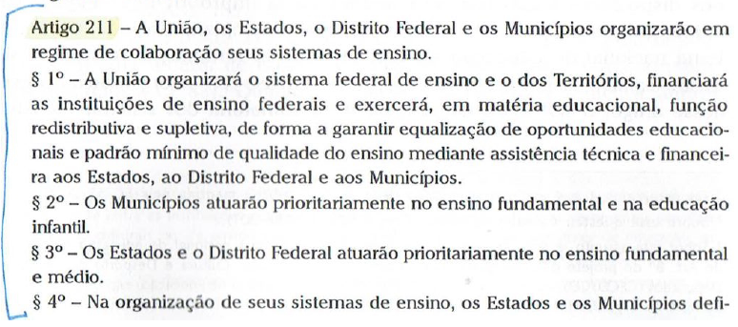
Art. 211 DA CF (p. 43-44)

Slide 7
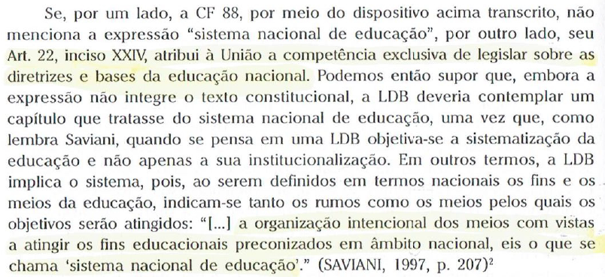
A ARTICULAÇÃO ENTRE A CONSTITUIÇÃO E A LDB PARA A CONSTRUÇÃO DE UM SISTEMA DE ENSINO (p. 44)

Slide 8
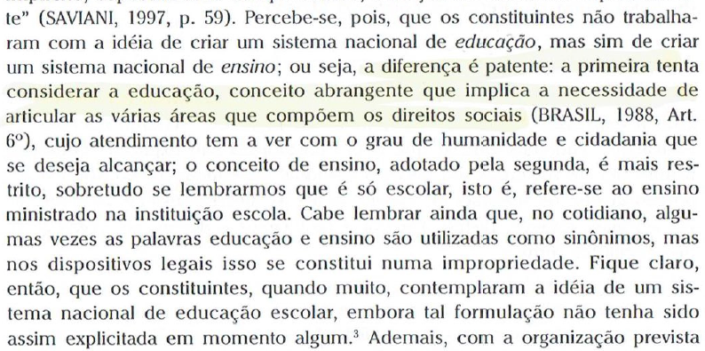
EDUCAÇÃO X ENSINO (p. 44)

Slide 9
EDUCAÇÃO X ENSINO (p. 45)

Slide 10
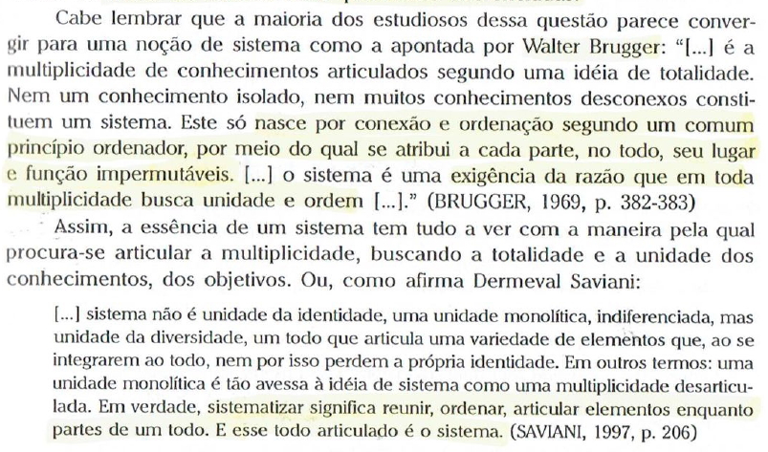
SISTEMAS (p. 45)

Slide 11
SISTEMA DE ENSINO (p. 45)

Slide 12
FUNÇÕES REDISTRIBUTIVA E SUPLETIVA (p. 45-46)

Slide 13
FUNÇÕES REDISTRIBUTIVA E SUPLETIVA (p. 46)

Slide 14
POSSIBILIDADE DE REGIME JURÍDICO PRÓPRIOS PARA AS UNIDADES DO SISTEMA FEDERAL (p. 47)

Slide 15
GESTÃO DEMOCRÁTICA (p. 47)

Slide 16
PREVISÃO CONSTITUCIONAL DA LDB E DO PLANO NACIONAL DA EDUCAÇÃO (p. 47)

Slide 17
PLANO NACIONAL DA EDUCAÇÃO (p. 47 - 48)

Slide 18
A “ORGANIZAÇÃO DA EDUCAÇÃO NACIONAL” NA LDB (p. 49-61)

Slide 19
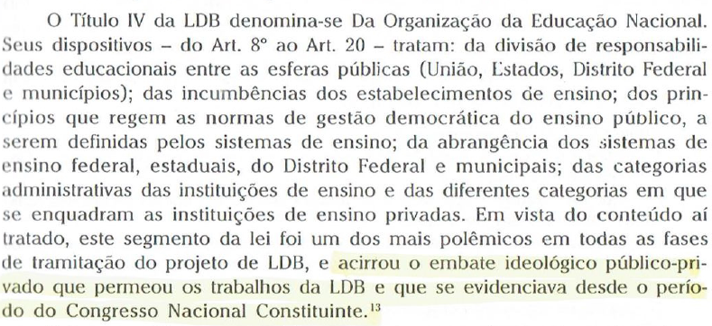
A ORGANIZAÇÃO DA EDUCAÇÃO NACIONAL NA LDB E O DEBATE QUE ENVOLVEU O TEMA (p. 49)

Slide 20
ART. 8º (p. 49-50)

Slide 21
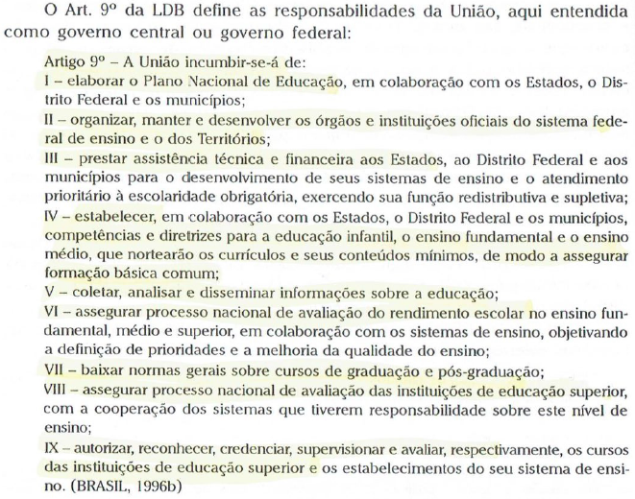
ART. 9º (p. 50)

Slide 22
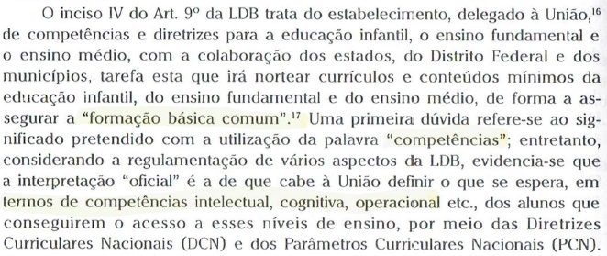
FORMAÇÃO BÁSICA COMUM (p. 52)

Slide 23
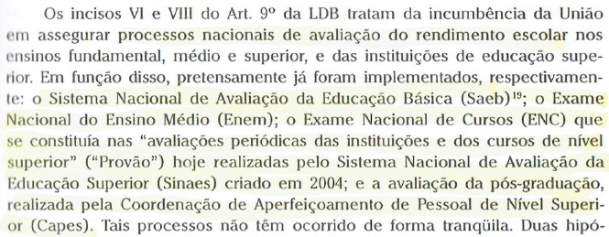
PROCESSOS NACIONAIS DE AVALIAÇÃO DO RENDIMENTO ESCOLAR (p. 53)

Slide 24
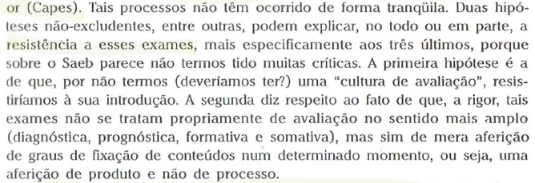
RESISTÊNCIAS ÀS AVALIAÇÕES DO RENSIMENTO ESCOLAR (p. 53)

Slide 25
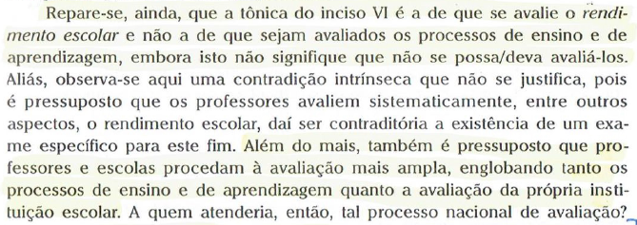
AVALIAÇÃO DO RENSIMENTO ESCOLAR x AVALIAÇÃO DO PROCESSO DE ENSINO (p. 47)

Slide 26
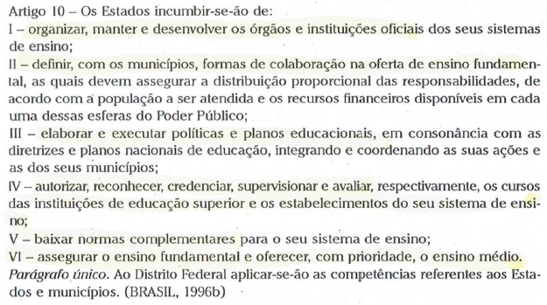
ART. 10 LDB – INCUMBÊNCIAS DOS ESTADOS (p. 54)

Slide 27
RELAÇÕES DO ART. 10 COM O ART 17, INCISO II E VI DA LDB (p. 55)

Slide 28
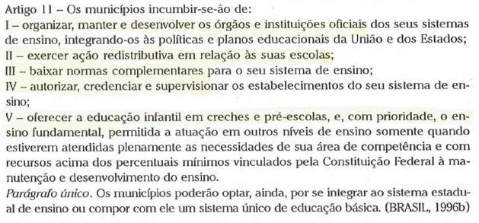
ART. 11 LDB – INCUMBÊNCIAS DOS MUNICÍPIOS (p. 55)

Slide 29
RESPONSABILIDADES DOS MUNICÍPIOS COM RELAÇÃO AO ENSINO FUNDAMENTAL E A EDUCAÇÃO INFANTIL PARTICULAR (p. 55)

Slide 30
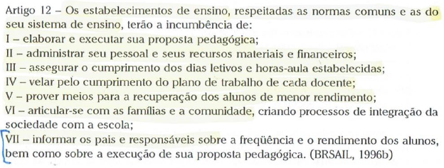
ART. 12 LDB – INCUMBÊNCIAS DOS ESTABELECIMENTOS DE ENSINO (p. 56)

Slide 31
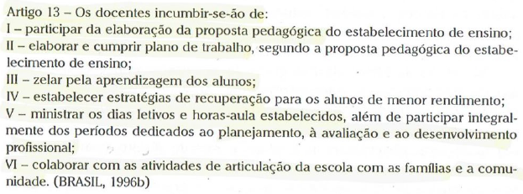
ART. 13 LDB – INCUMBÊNCIAS DOS DOCENTES (p. 57)

Slide 32
ART. 14 LDB – GESTÃO DEMOCRÁTICA (p. 57-58)

Slide 33
ART. 15 LDB – AUTONOMIA DAS UNIDADES ESCOLARES (p. 58)

Slide 34
ART. 15 LDB – “RELATIVA” AUTONOMIA DAS UNIDADES ESCOLARES (p. 58)

Slide 35
ART. 16 LDB – SISTEMA FEDERAL DE ENSINO (p. 59)

Slide 36
ART. 17 LDB – SISTEMA DOS ESTADOS E DO DISTRITO FEDERAL DE ENSINO (p. 59)

Slide 37
ART. 18 LDB – SISTEMAS DE ENSINO MUNICIPAL (p. 59)

Slide 38
ART. 19 LDB – CLASSIFICAÇÃO DAS INTITUIÇÕES DE ENSINO (p. 60)

Slide 39
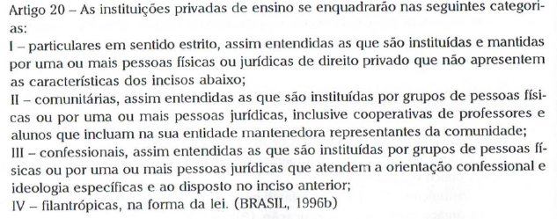
ART. 20 LDB – ENQUADRAMENTO DAS INSITUIÇÕES PRIVADAS DE ENSINO (p. 60)

Slide 40
CONSIDERAÇÕES FINAIS (p. 61-62)

Slide 41
INTENÇÃO DO LEGISLADOR CONSTITUCIONAL QUANTO AOS SISTEMAS DE ESNINO (p. 61)

Slide 42
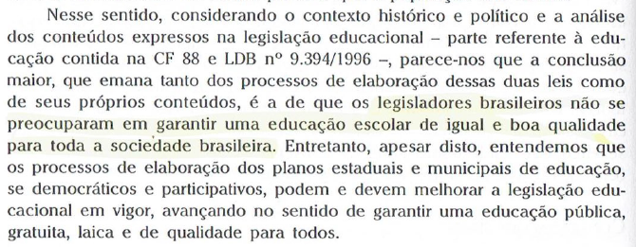
FALTA DE GARANTIA DE UMA EDUCAÇÃO DE QUALIDADE (p. 62)

